Slide 1
Yandex_lyceum.mail
Гусев Владислав

Slide 2
Цель проекта
Цель проекта заключается в том, чтобы создать приложение, в котором можно зарегистрироваться пользователю, войти в свой аккаунт почты, а также отправлять и читать письма.

Slide 3
Решение задачи с помощью PyQT5 и СУБД
С помощью библиотеки PyQT5 были реализован графический интерфейс приложение, и основная механика работы приложения (вход, регистрация, чтение и отправление писем)
С помощью СУБД было реализовано хранение информации

Slide 4
Функционал
В данном проекте вы можете зарегистрироваться и войти в систему, а также отправить письмо другому пользователю и прочитать те письма, которые вам были отправлены. Все данные о пользователях и сообщениях хранятся в базе данных.

Slide 5
Реализация проекта

Slide 6
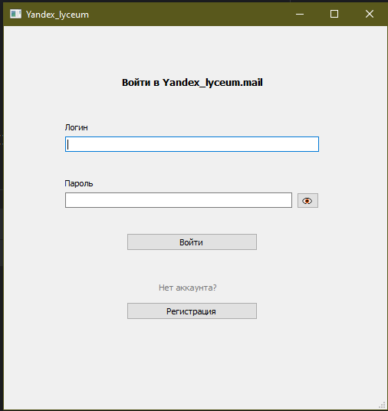
Стартовый экран

Slide 7
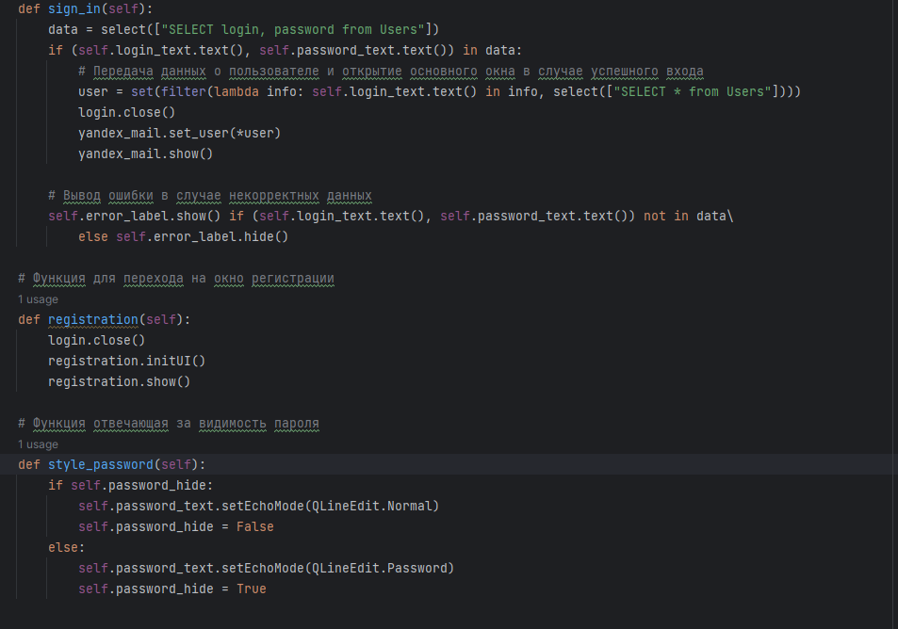

Slide 8
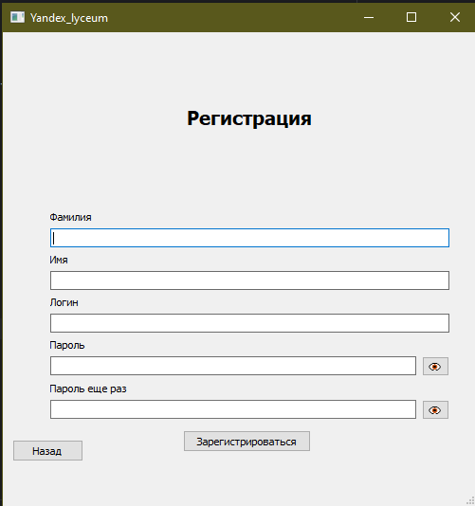
Окно регистрации

Slide 9
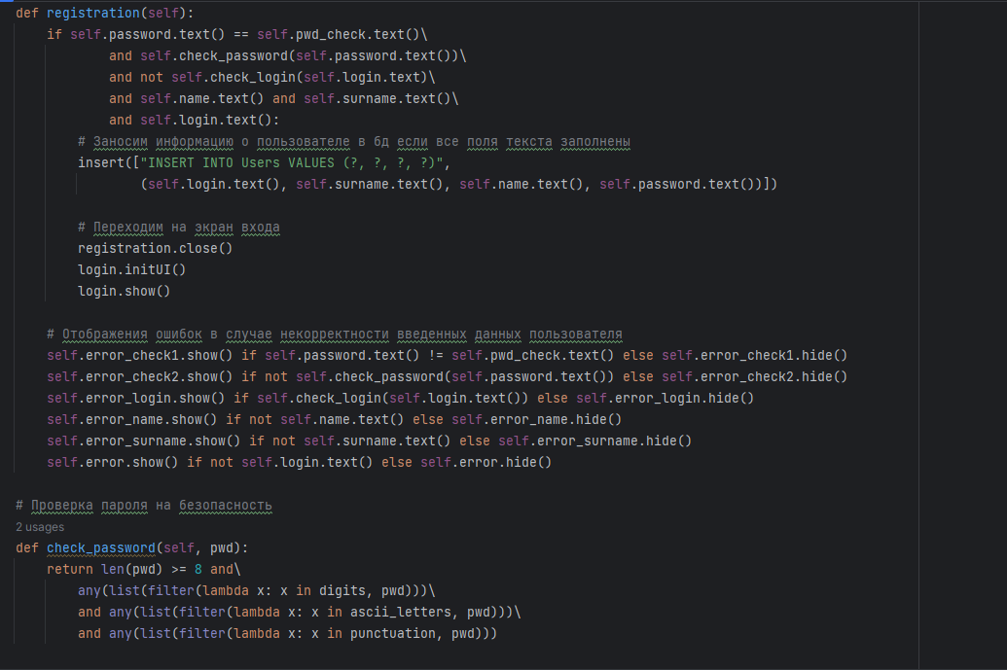
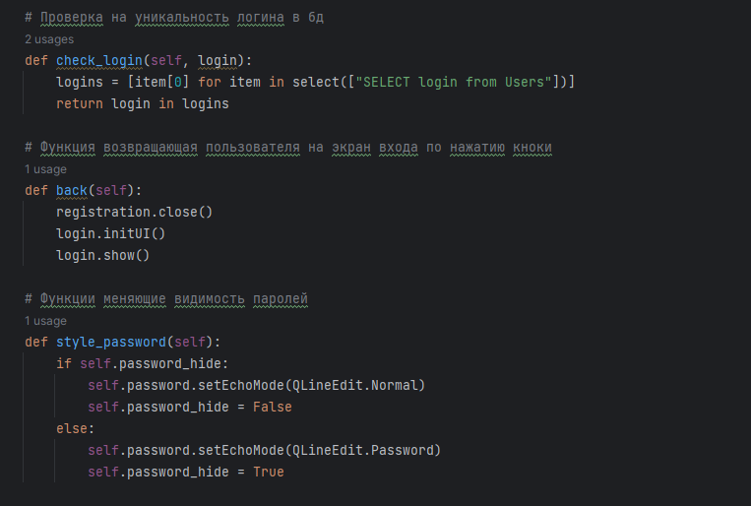

Slide 10
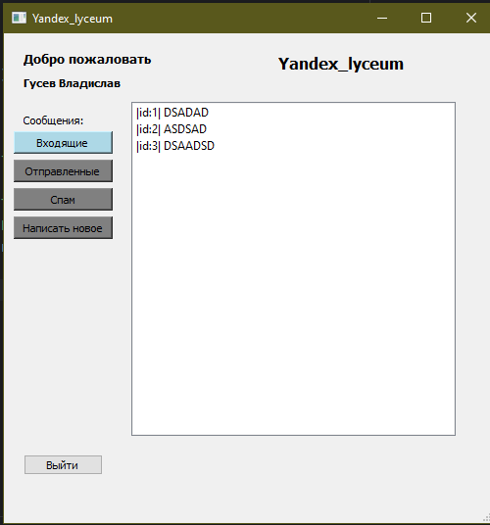
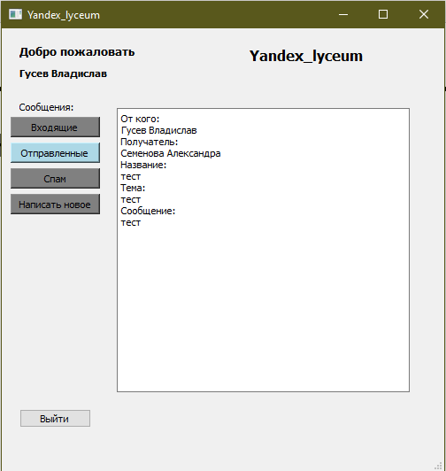
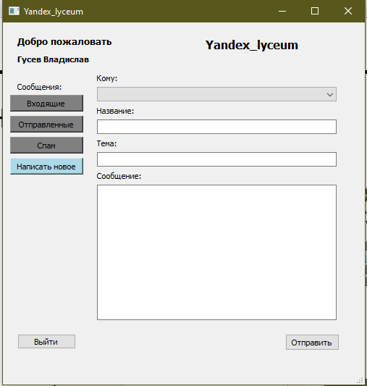
Основное окно

Slide 11
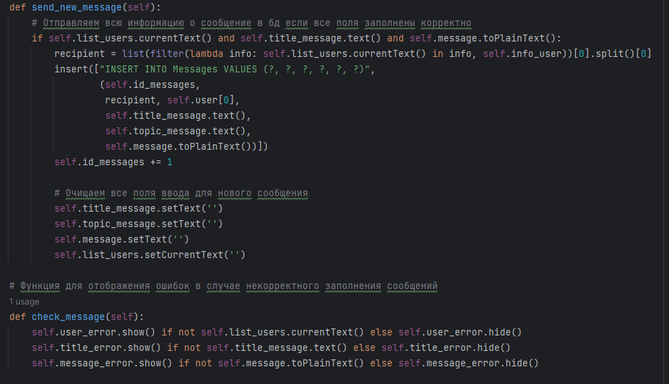
Функция отправки нового сообщения

Slide 12
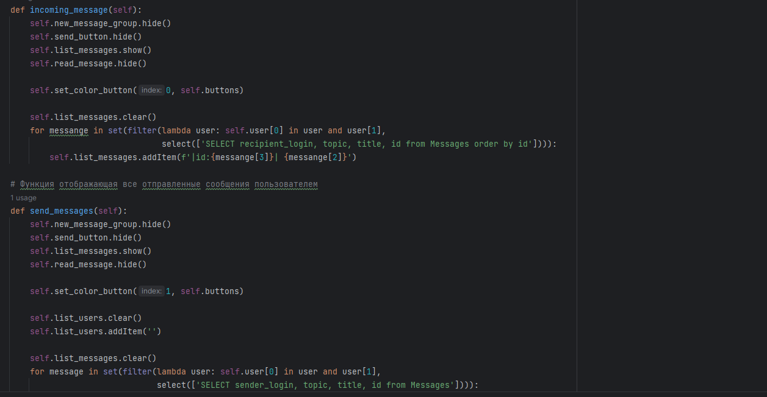
Отображение всех сообщений

Slide 13
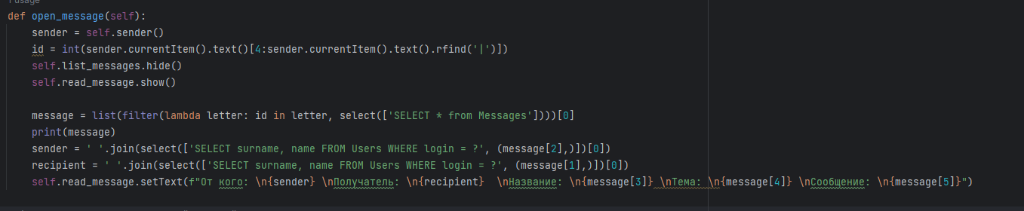
Отображение определенного сообщения

